Slide 1
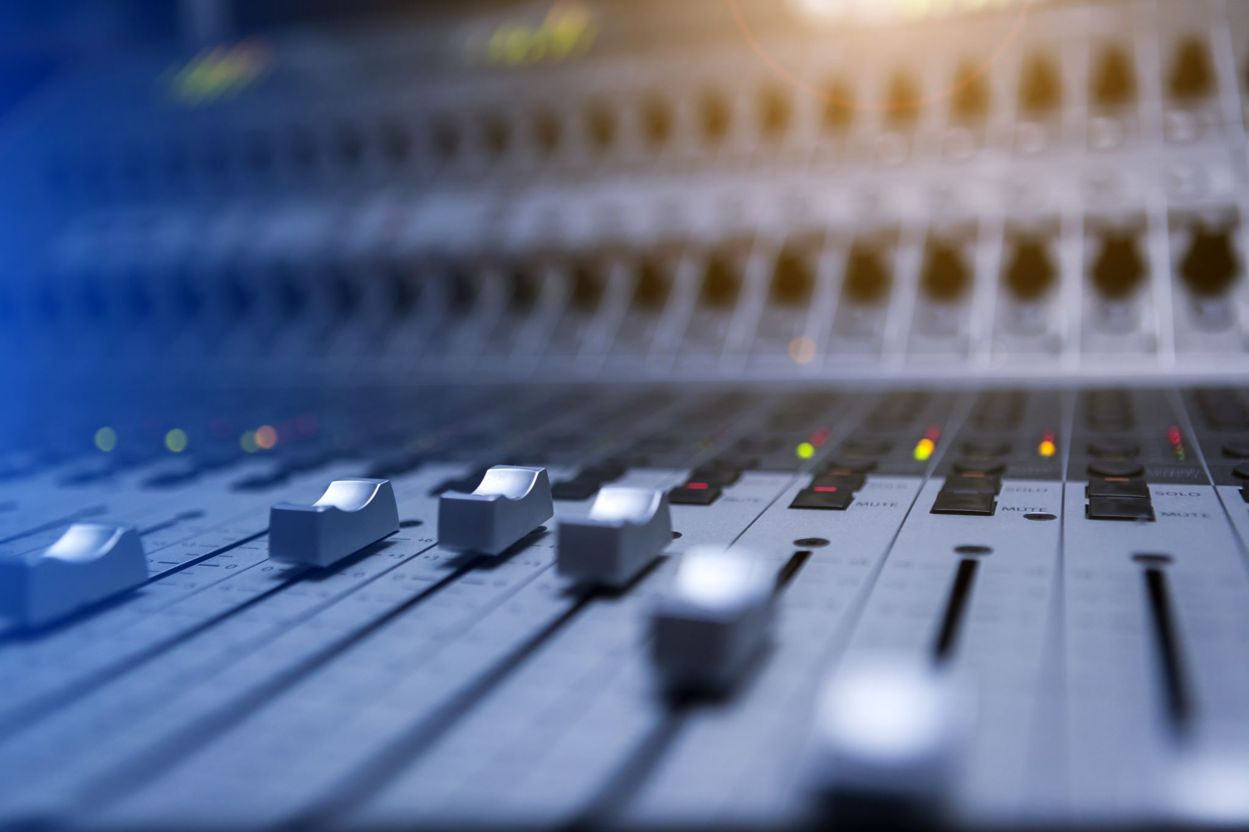


Deep Learning을 활용한 음악 작곡
K-Digital Training
비트캠프 교육센터 별관학원
A1조 최종태, 임일수, 김영운, 서민석

Slide 2
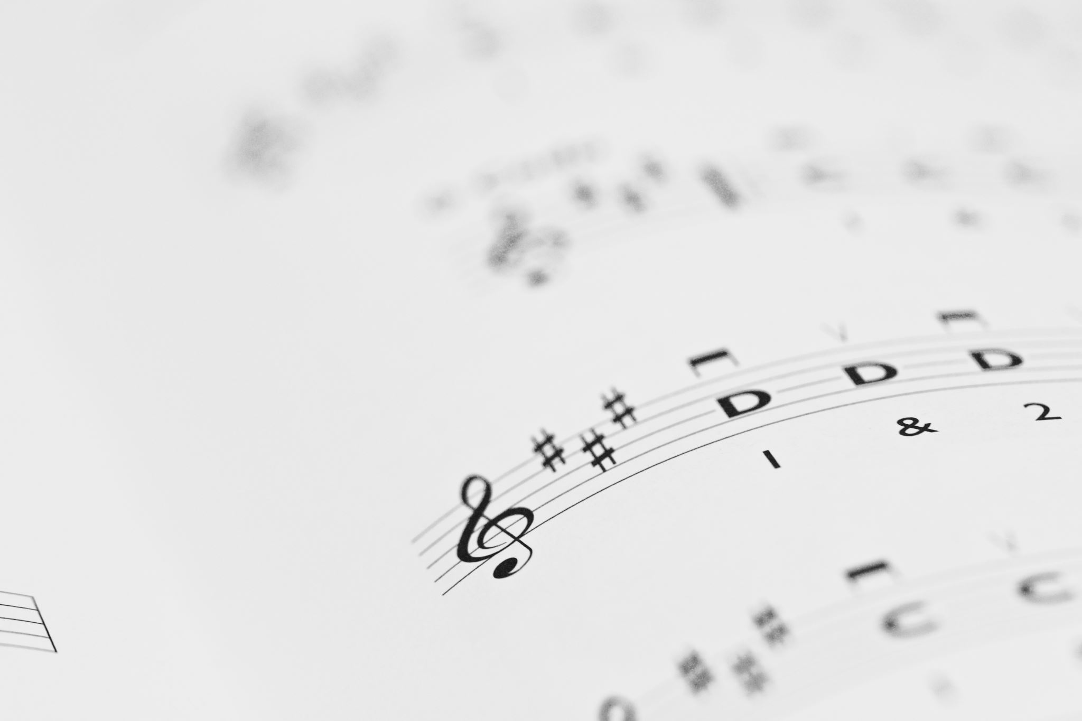
목 차
1
프로젝트 개요
2
프로젝트 팀 구성 및 역할
3
프로젝트 수행절차 및 방법
4
프로젝트 수행 결과
5
자체 평가 의견

Slide 3
프로젝트 팀 구성 및 역할
훈련생 | 역할 | 담당 업무
최 종 태 | 팀장 | 데이터 수집, LSTM ,Attention 코드 작성 및 학습
임 일 수 | 팀원 | 데이터 수집, LSTM, GAN 코드 작성 및 학습
김 영 운 | 팀원 | 데이터 수집, GAN 코드 작성 및 학습
서 민 석 | 팀원 | 데이터 수집, GAN 학습, PPT작성

Slide 4
프로젝트 수행 절차 및 방법
11/20~ 11/21
11/22~ 11/24
11/26
11/21
11/24~ 11/26

Slide 5
프로젝트 개요
Midi file & MuseScore 소개
- Final_fantasy, Mozart, Schubert midi
Various Model
- LSTM(note)
- GAN(note)
- LSTM(note&duration)
- LSTM_Attention(note&duration)

Slide 6
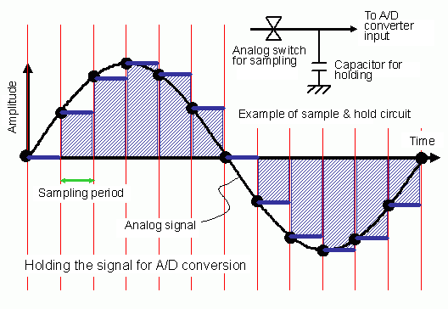
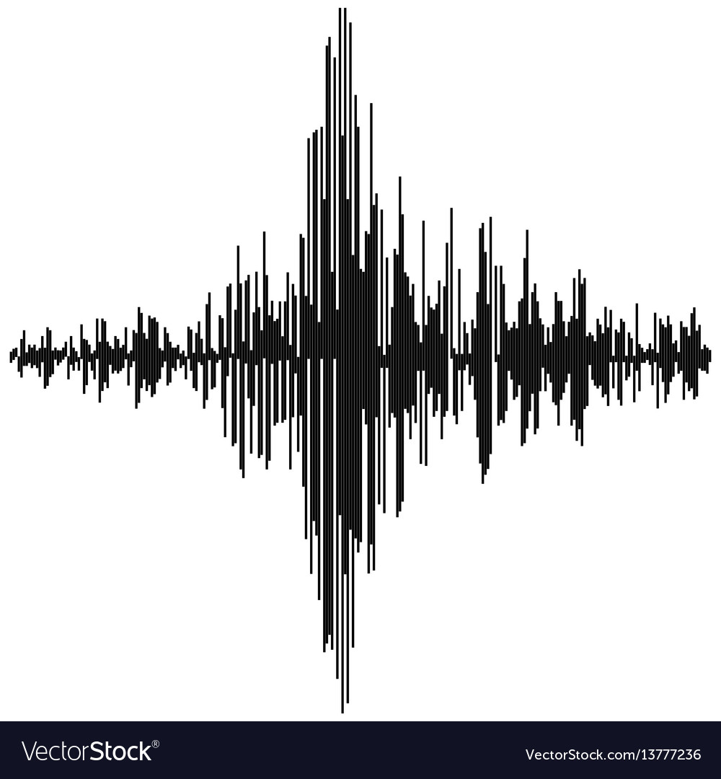

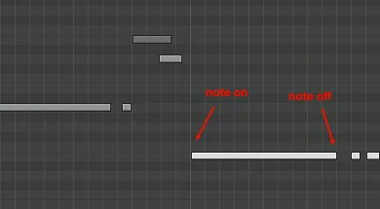
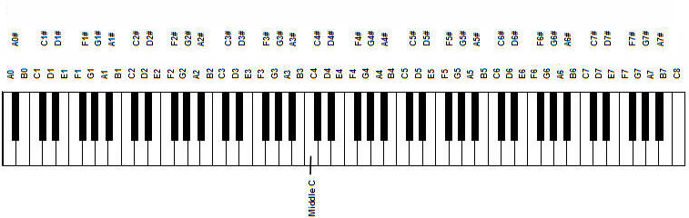
프로젝트 수행
Midi 란?
WAVE/
MP3
MIDI

Slide 7
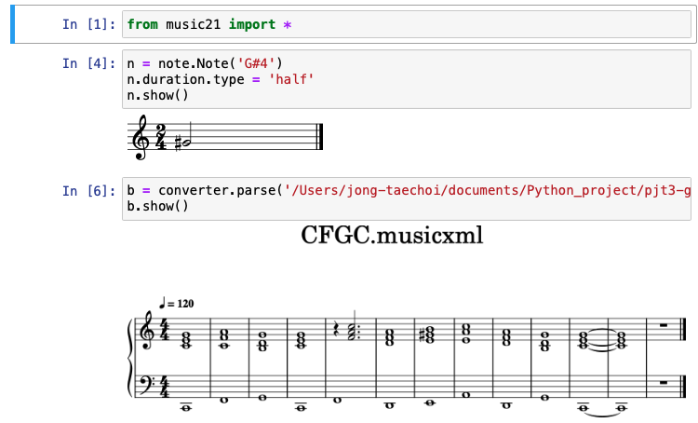
프로젝트 수행
Music21
Music21은 컴퓨터 지원 음악 연구에 사용되는 파이썬 toolkit.
노트와 코드 객체를 만들어 MIDI 파일을 쉽게 만들 수 있습니다.

Slide 8
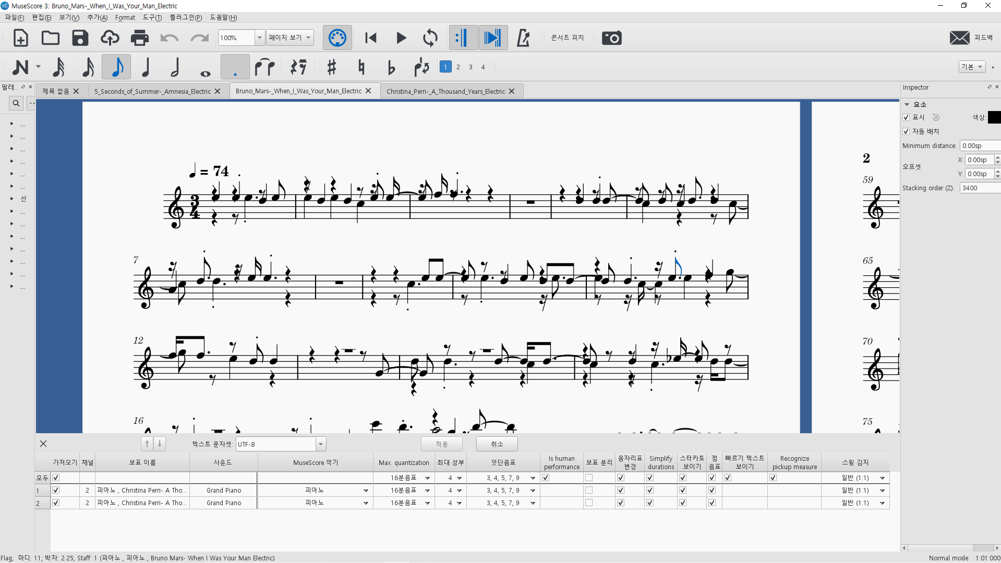
프로젝트 수행
MuseScore3
모델이 생성한 악보를 보여주고, 편집 및 재생이 가능한 프로그램.

Slide 9
프로젝트 수행
노트, 코드, 박자
노트: 계이름, 옥타브, 오프셋
계이름: 소리의 주파수&소리의 높낮이
옥타브: 피아노에서 어떤 계이름 셋 나타냄
오프셋: 해당 피스에서 위치한 위치
코드(chord): 동시에 노트 세트를 위한 컨테이너
박자(duration)
음악을 만들어내기 위해서 신경망이 어떤 음이 될지 예측해야함.
LSTM 네트워크를 통해 많은 숫자의 예측값을 처리

Slide 10
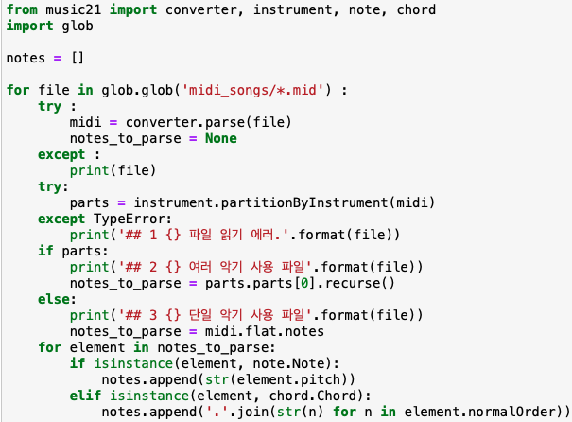
프로젝트 수행
LSTM
Glob 함수를 통해서 mid 파일만 리스트로 만듦.
리스트를 통해 mid 파일을 하나씩 읽어와서 music21의 parse 함수로 텍스트 형식으로 변환 해 줌.
단일악기/다중악기 구분하여 처리 해 줌.

Slide 11
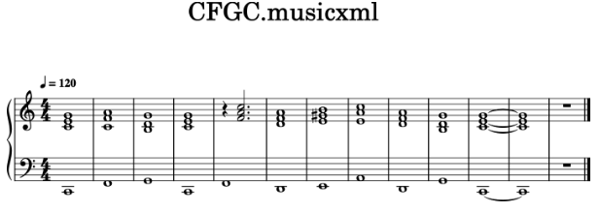
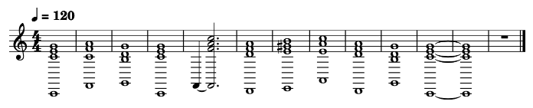
프로젝트 수행
LSTM
Recurse 함수를 통해 다중 악기를 한 줄의 악보로 합쳐서 표시 할 수 있게 해줌.
각기 다른 두 줄의 악보가 한 줄로 합쳐 진 뒤 악기의 구분 없이 텍스트 데이터로 변환 됨.

Slide 12
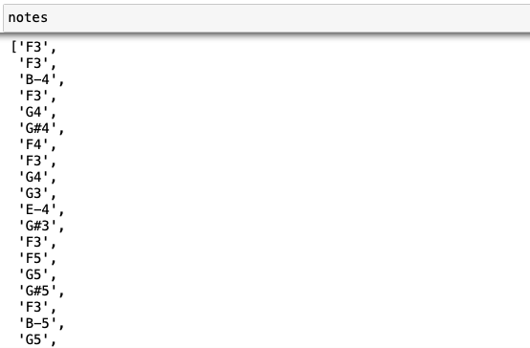
프로젝트 수행
LSTM(note)
Music21을 통해 악보데이터를 텍스트로 변환
텍스트로 변환 후에는 악보데이터가 아닌 일반 string과 같이 처리가 가능 함

Slide 13
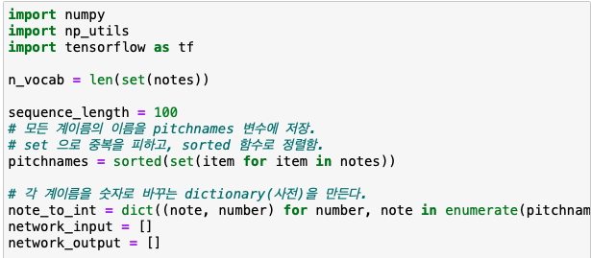
프로젝트 수행
LSTM(note)
String 형태로 변환된 데이터를 바로 사용 할 수 없기 때문에 숫자 형태로 전환이 필요 함
Dictionary를 사용하여 음표-숫자 간 matching 시켜줌
Training set 악보에 있던 음계를 중복없이 리스트로 전환 뒤 dictionary 작성
LSTM 예측 데이터를 다시 음표를 바꿔주기 위해서도 matching이 필요하기 때문에 숫자-음표 간 dictionary도 작성

Slide 14
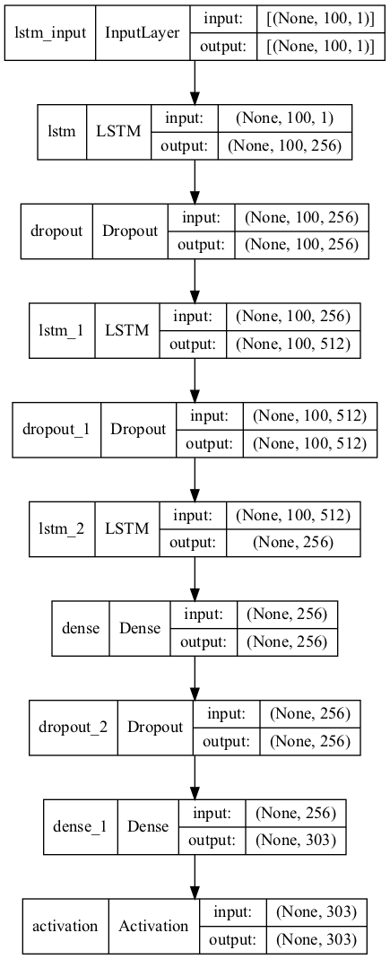
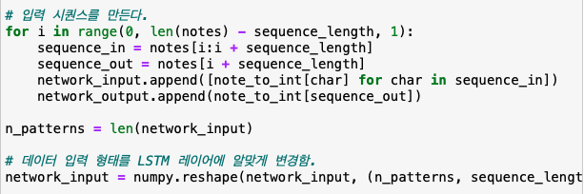
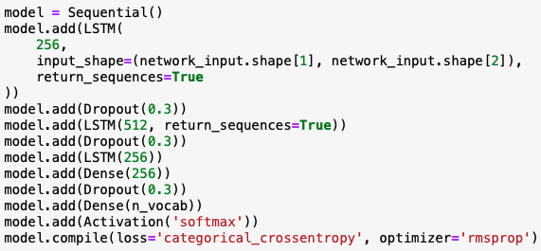
프로젝트 수행
LSTM(note)
Training set의 악보 데이터 들을dictionary를 통해 숫자 데이터로 변환
LSTM형식에 맞게 변환 해준 뒤 모델에 넣고 training 시켜 줌

Slide 15
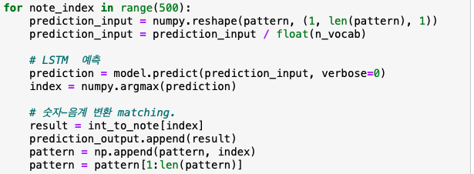
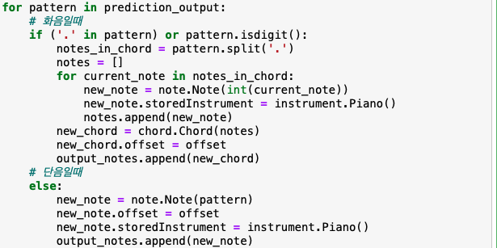
프로젝트 수행
LSTM(note)
시작부분에 random의 숫자를 넣어 시작해 주고 총 500개의 음표를 예측하도록 함
예측된 데이터는 미리 만들어 둔 숫자-음계간 dictionary를 통해 음계로 전환 됨
음계로 전환된 데이터는 리스트로 합친 뒤 Music21을 사용하여 악보로 전환 해 줌

Slide 16
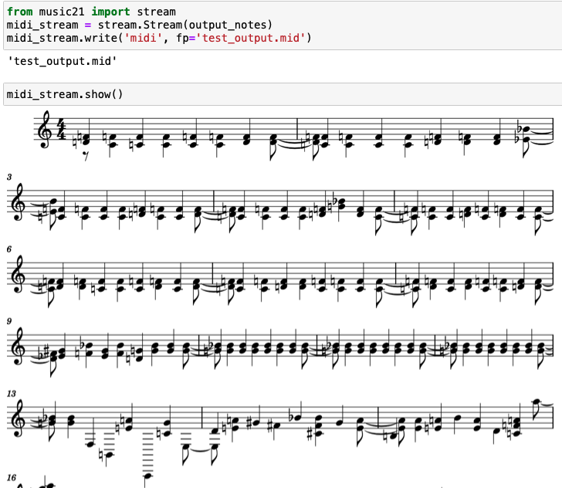

프로젝트 수행
LSTM(note)
악보데이터로 변환하여 music21의 stream 함수를 통해 mid 파일로 출력 함
Music21의 show 함수를 통해 악보 형태로도 출력 가능

Slide 17
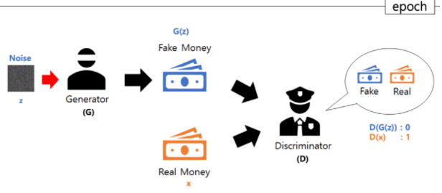
프로젝트 수행
GAN(note)
GAN의 생성자와 판별자를 위조지폐범과 경찰로 표현한 그림
생성자는 원본 데이터셋을 학습해 랜덤한 노이즈 벡터를 넣어 주어서 새로운 데이터 생성
판별자는 진짜 데이터와 만들어진 가짜데이터를 구분하는 것을 학습
판별자는 real과 fake를 1과 0으로 구분

Slide 18
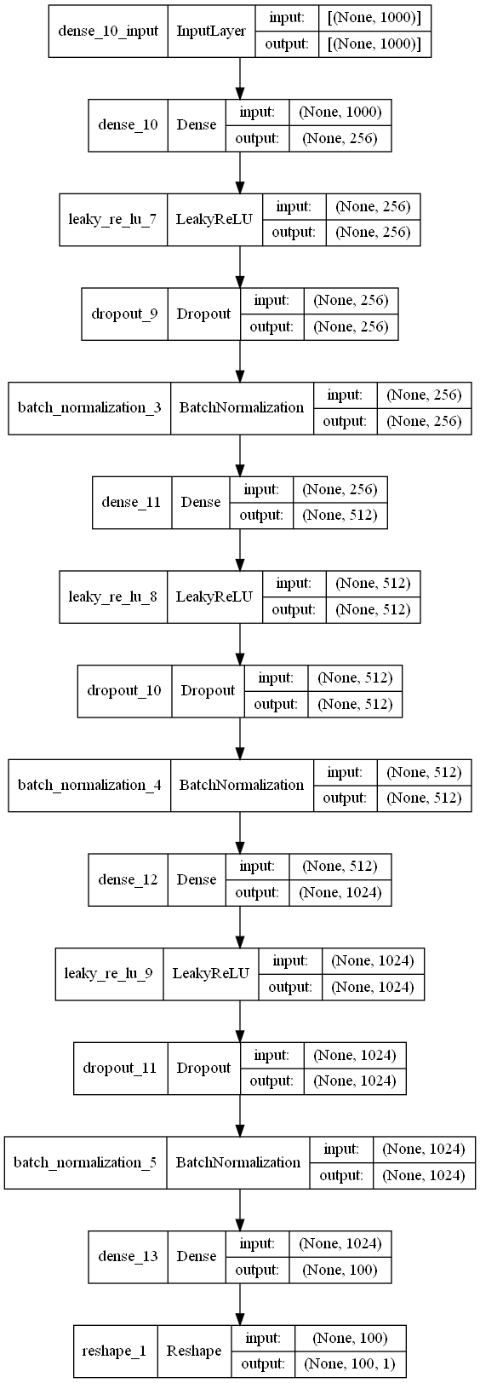
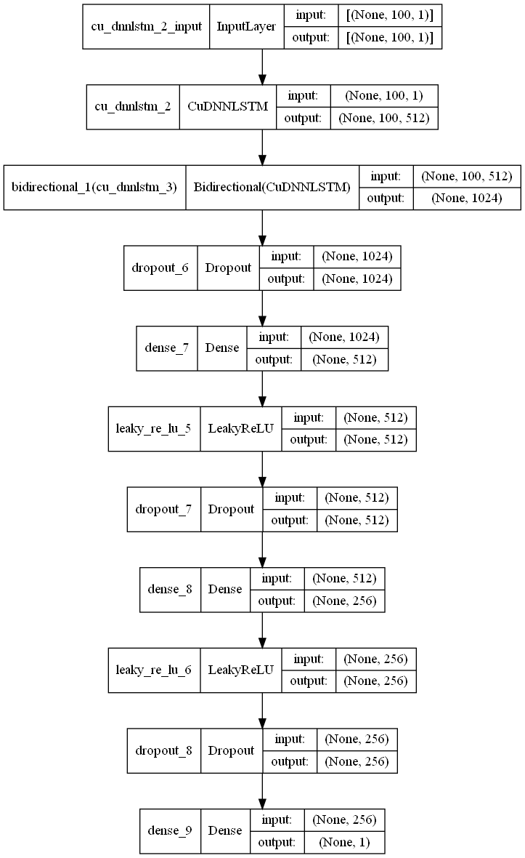
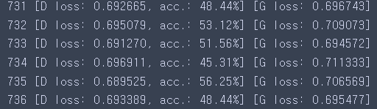
generator
discriminator
프로젝트 수행
GAN(note)
작곡하는데 쓰인 생성자와 판별자 모델 시각화
과적합 방지를 위해 batch_nomalization과 Dropout 적용
판별자의 성능을 높이기 위해 Bidirectional LSTM 적용
모델의 목적은 생성자가 생성한 음악을 판별자가 구분하지 못하게 해야함
진짜와 가짜의 판별 비율이 5:5로 수렴

Slide 19
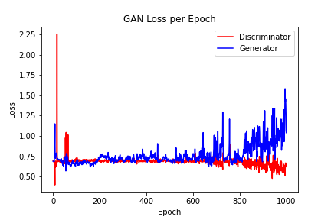
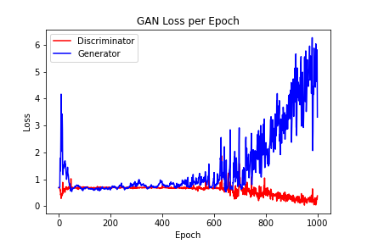
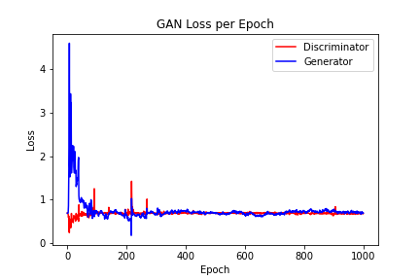
프로젝트 수행
GAN(note)
오른쪽은 모짜르트와 슈베르트 음악을 1000번학습한 생성자와 판별자 Loss를 시각화
각각 한 곡을 22개로 splice해서 학습한 결과
한 곡을 학습하는 것이라 빠르게 과적합이 일어남
아래는 모짜르트와 슈베르트 파일을 합쳐서 학습한 결과
같은 클래식이라도 다른 음악이라 과적합이 되지는 않았음

Slide 20
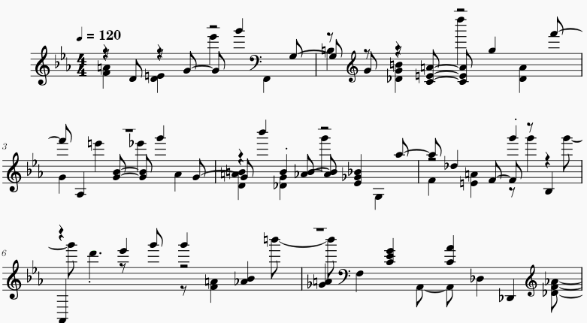
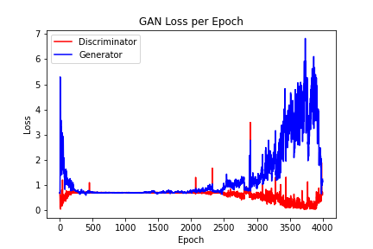
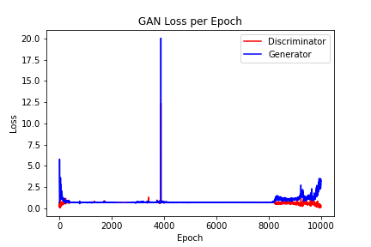
프로젝트 수행
GAN(note)
Final fantasy 음악의 슬픈 노래 15개를 10000번 학습해 생성한 악보
왼쪽은 dropout 0.2만 적용했을 때 과적합이 빠르게 일어남
오른쪽은 dropout 0.5를 적용해 과적합을 방지
생성된 음악을 들어보았을 때 박자를 구현하기 전이라 다른점을 크게 느끼지 못함.
과적합
과적합 방지

Slide 21
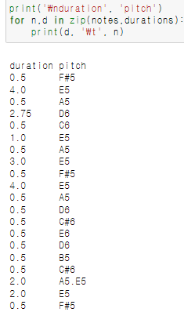
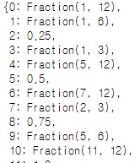
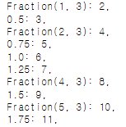
프로젝트 수행
LSTM(note&duration)
기존에 pitch(note)만 학습한 LSTM에서 duration(박자)도 예측변수로 추가하여 진행
Index-duration & duration-index
Dictionary 추가
<Index_dur>
<Dur_index>

Slide 22

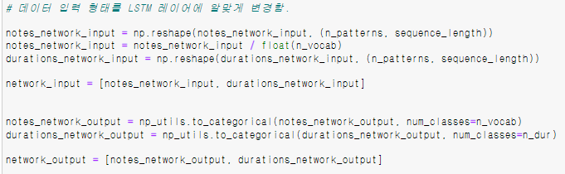
프로젝트 수행
LSTM(note&duration)
병렬(note&duration) 예측을 위해
Model에 입력될 Input 값과 Output값을 각각 2개씩 생성

Slide 23
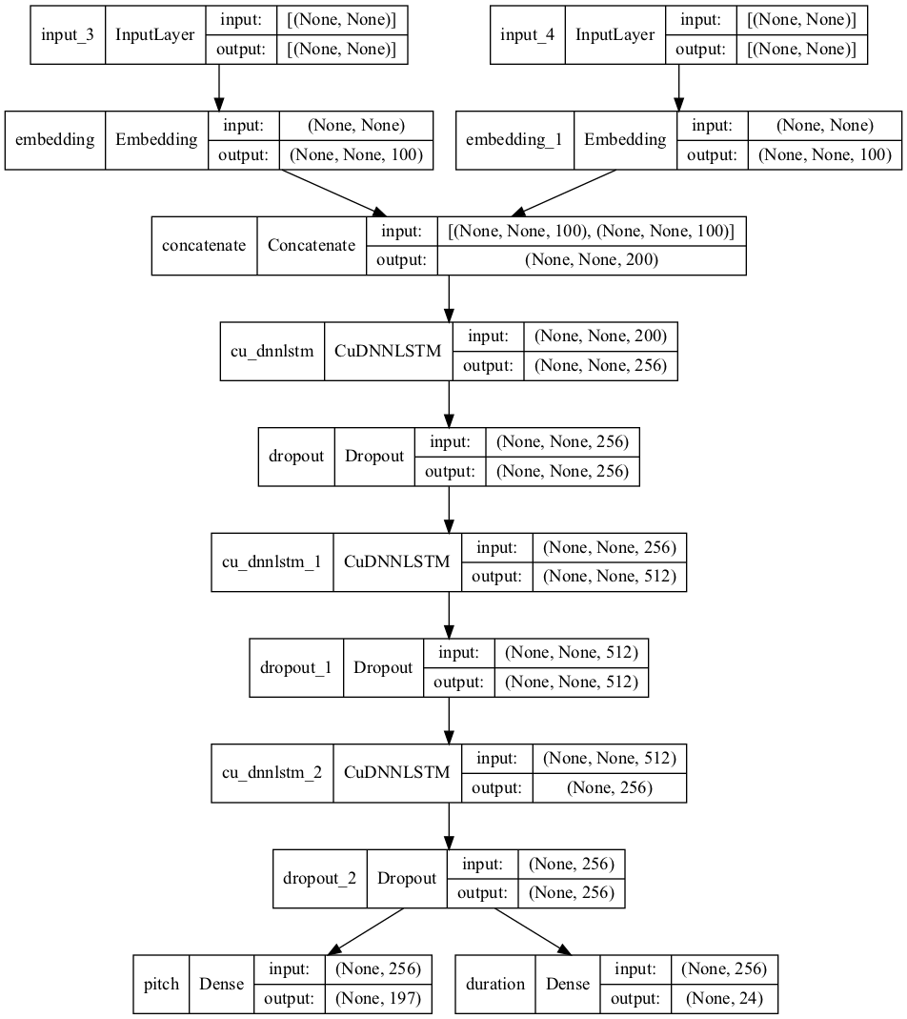
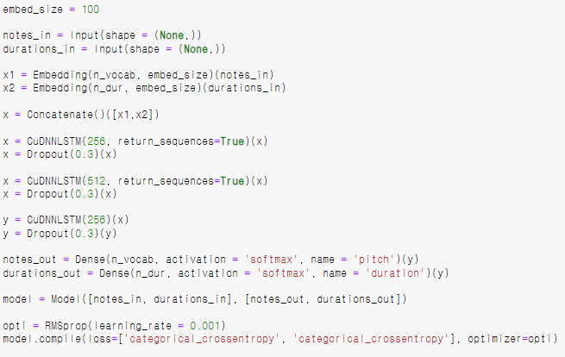
프로젝트 수행
LSTM(note&duration)
Sequential Model 생성 방식은
병렬예측을 구현하기 어려움
Funtional Model 생성 방식으로 수행

Slide 24
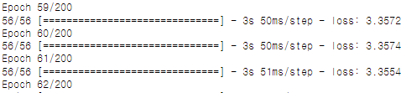
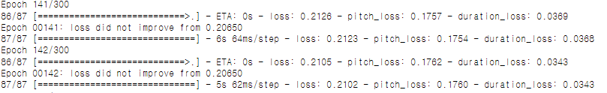
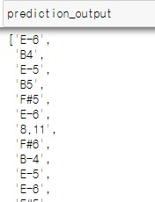
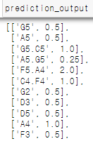
프로젝트 수행
LSTM(note&duration)
기존에 하나의 loss만 출력되는 것과
달리 pitch_loss와 duration_loss 각각
Loss값 출력
prediction_output 역시 pitch와 duration의 조합으로 구해짐

Slide 25
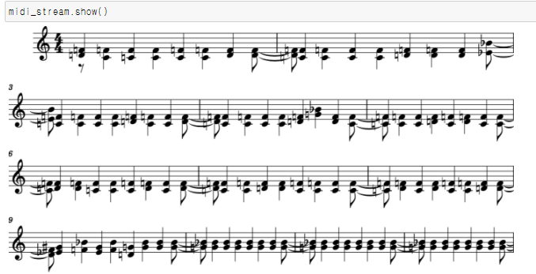
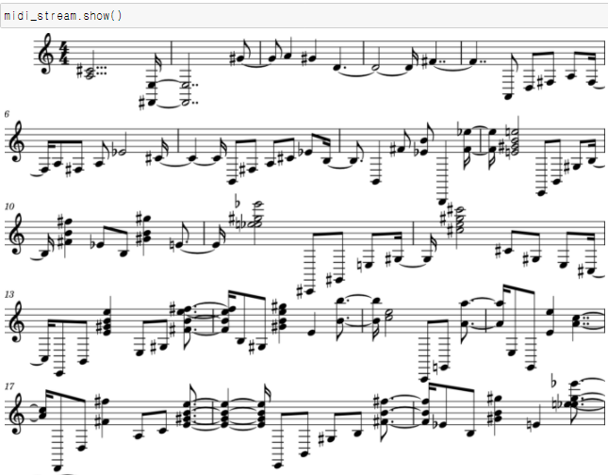
프로젝트 수행
LSTM(note&duration)
아래 악보를 보면 박자를 추가한 경우
실제 악보처럼 개선된 모습을 확인
<LSMT(note)>
Fantasy1 Fantasy2 MozSchu
Moz Schu
<LSMT(note&duration)>

Slide 26
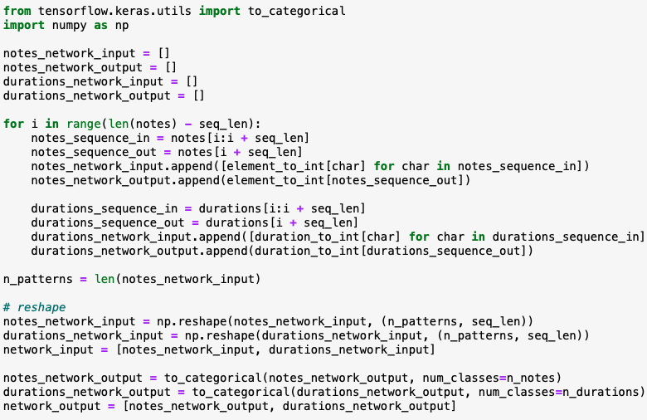
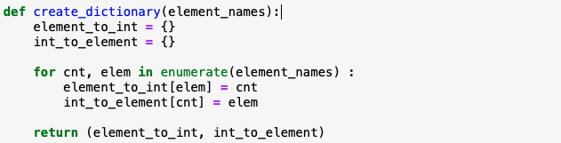
프로젝트 수행
LSTM_Attention (note&duration)
다중 입력을 활용하여 음계와 박자까지 학습시켜 작곡에 활용하도록 함
박자에 대한 dictionary를 별도로 만들어 줌

Slide 27
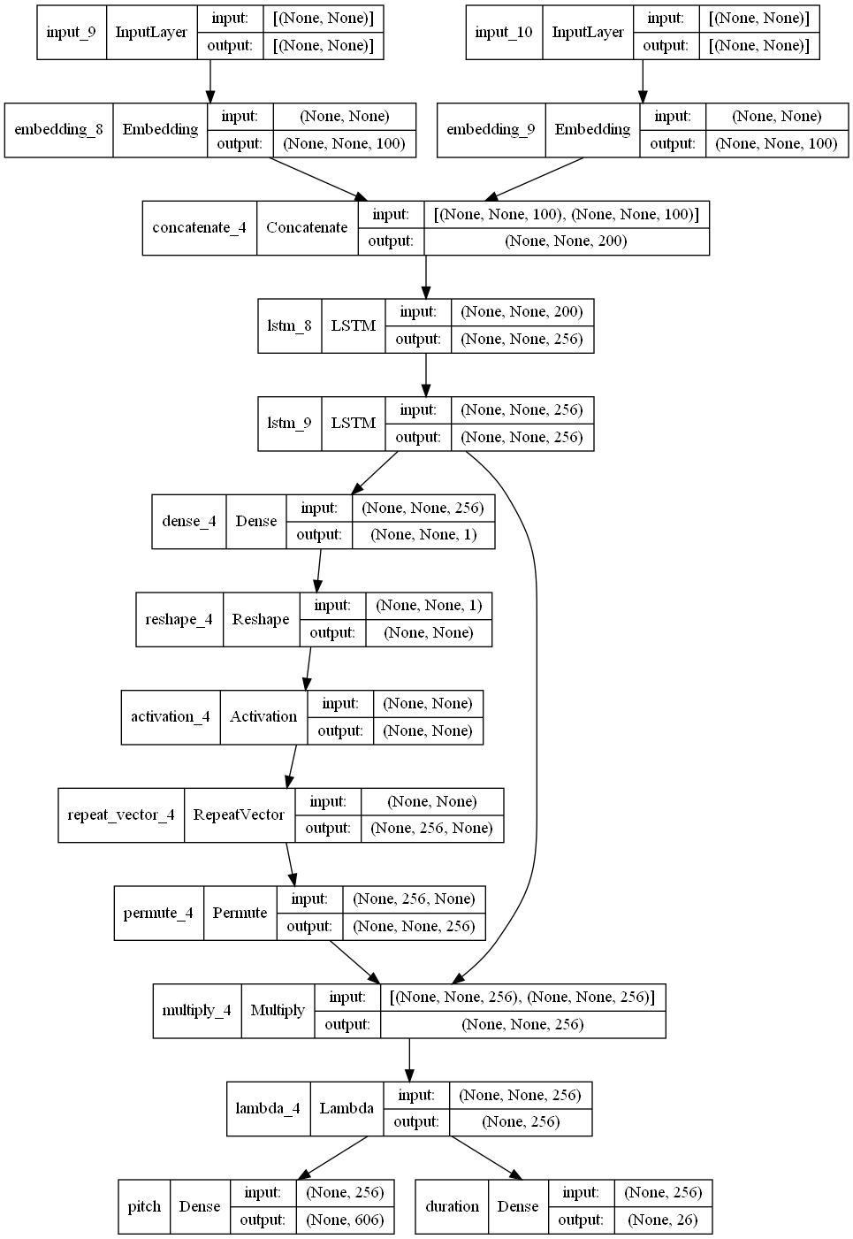
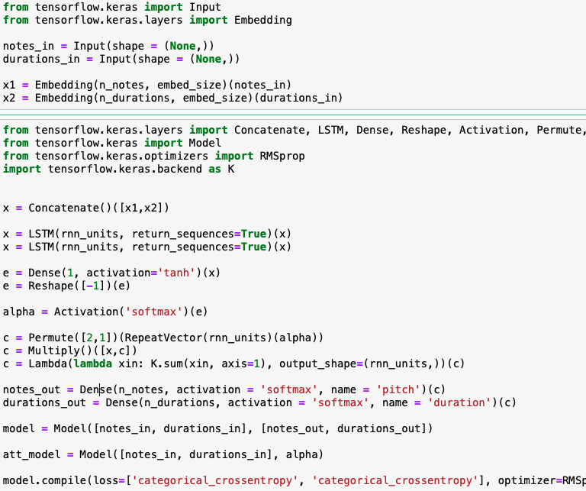
프로젝트 수행
LSTM_Attention (note&duration)
어탠션 모델을 작성하여 training 시킴

Slide 28
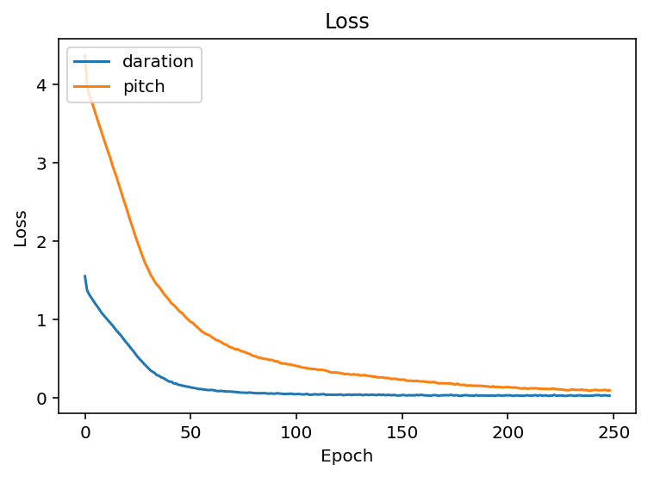
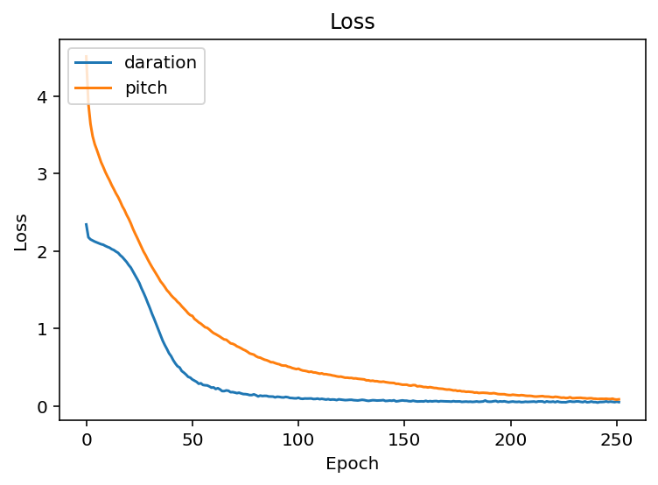
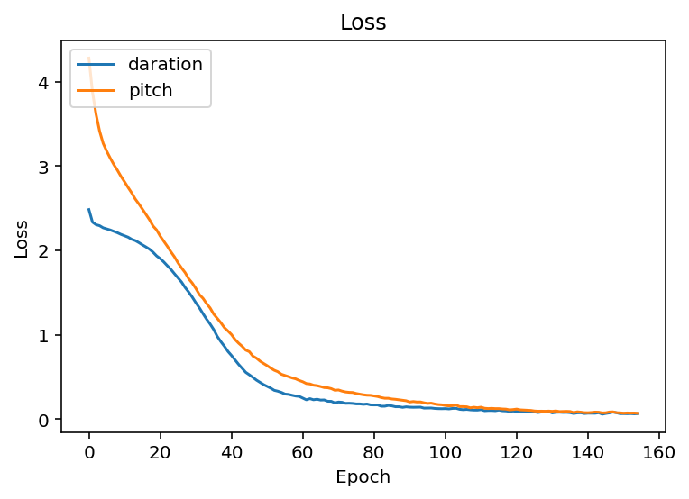
프로젝트 수행
LSTM_Attention (note&duration)
위 부터 파이널 판타지, 모짜르트+슈베르트, 모짜르트 파일 loss 그래프
음계의 구성이 다양할수록 loss가 높다

Slide 29
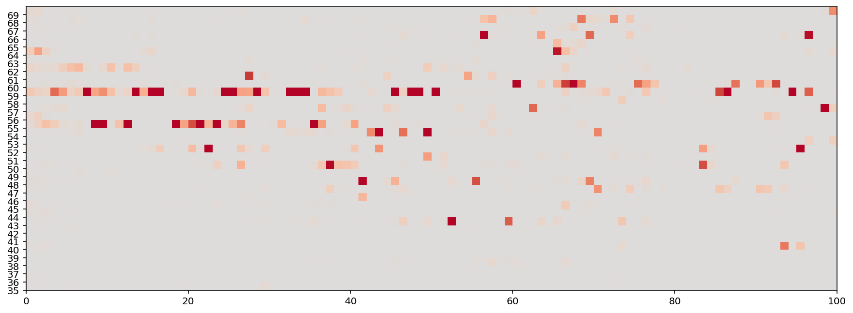
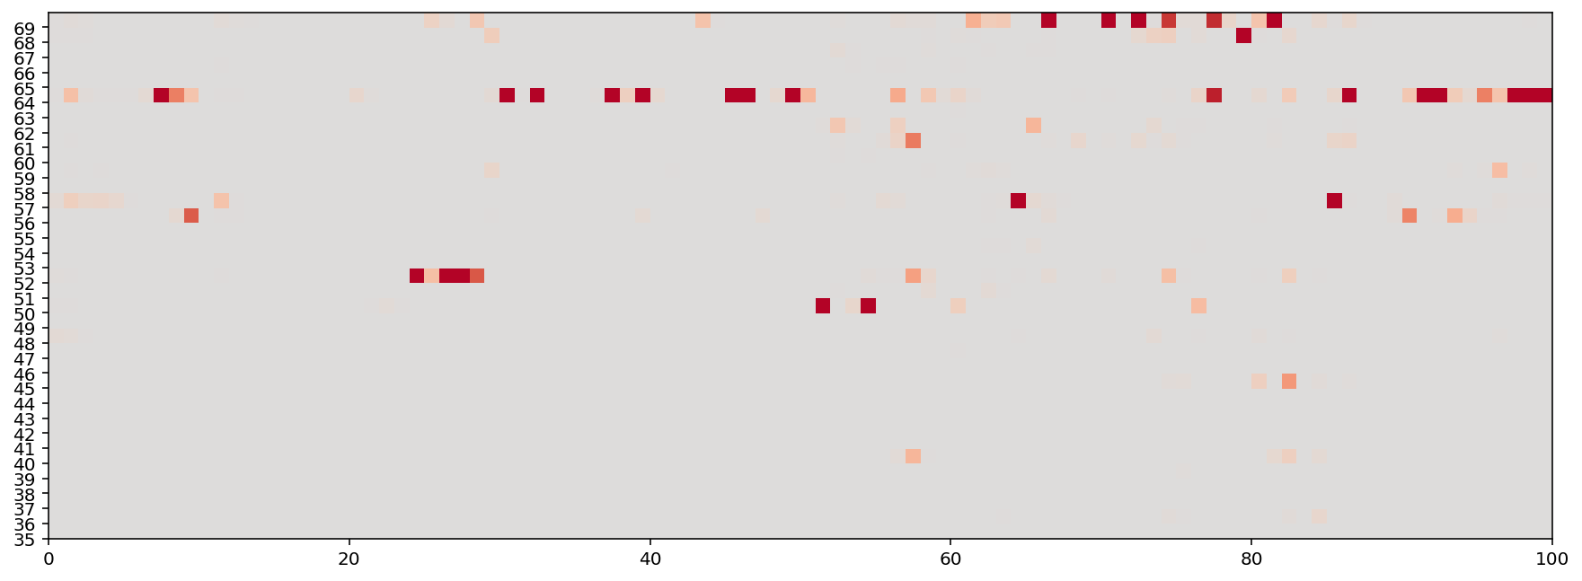

프로젝트 수행
LSTM_Attention (note&duration)
위 부터 파이널 판타지, 모짜르트+슈베르트, 모짜르트 attention그래프
X축은 음표의 순서(곡 진행 순서), y축은 음계
색이 진할수록 다음 음표로 확신하는 음

Slide 30
자체 평가 의견
어떤 데이터라도 숫자-데이터 간 변환이 가능하다면 딥 러닝을 통해 처리해 줄 수 있다
다중 악기, 합주 데이터 까지 학습이 된다면 더욱 풍성한 음으로 작곡이 가능 할 것
딥 러닝을 사용하여 다양한 데이터로의 접근에 대한 가능성을 확인

Slide 31
데이터 출처
https://midisfree.com/
https://thefinalfantasy.net/site/midi-collection.html
https://musescore.com/

Slide 32
Q&A

